Slide 1






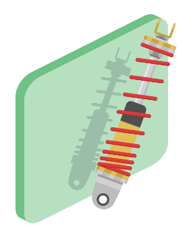



PERBAIKAN BAK COOLING TOWER 1
1

Slide 2
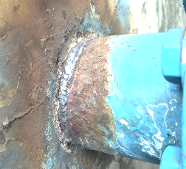
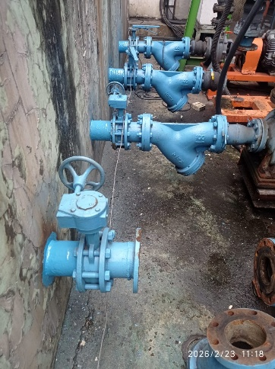
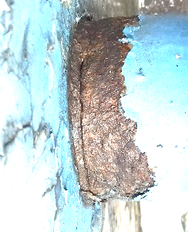
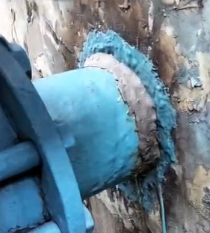
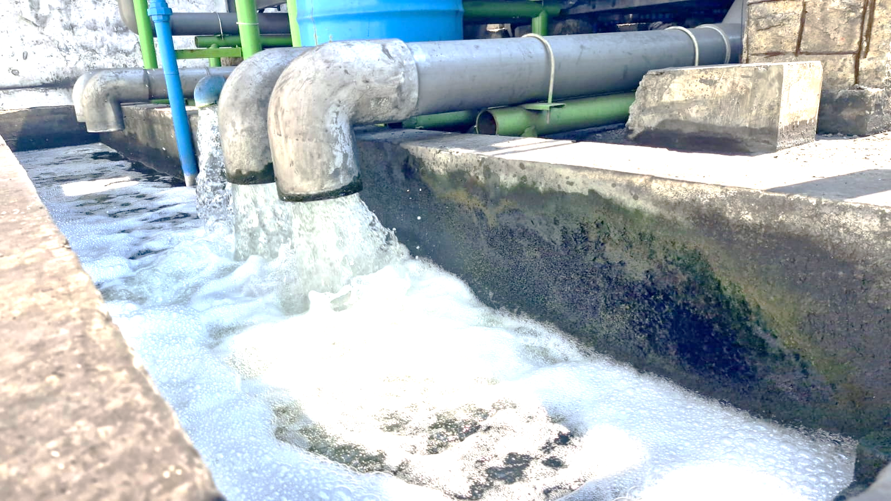
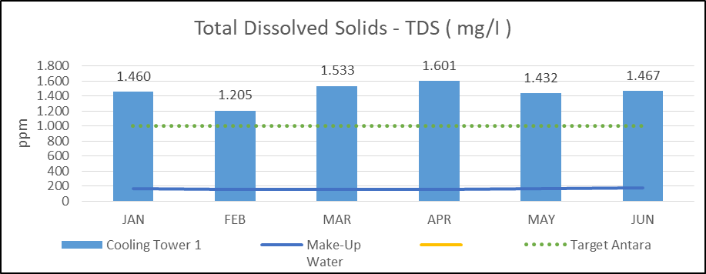
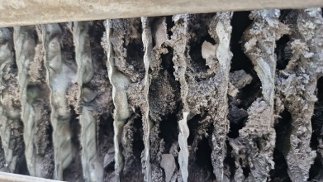
EXECUTIVE SUMMARY
Supporting / Capex Non FS
A. OBJECTIVE
C. STRATEGI CONSIDERATION
Penggantian pipa inlet pompa air dan pelapisan dinding bak area Cooling Tower 1 .
Penggantian pipa inlet dengan pipa PVC
Pembersihan kerak dinding dan coating EPOXY
B. BACKGROUND
Pipa inlet keropos, 2 dari 4 pipa sudah diperbaiki namun durability rendah sehingga saat dipakai, rusak/bocor kembali.
TDS air 1.446 mg/L melebihi limit 1.000 mg/L, sehingga pipa & equipment water cooler lebih cepat berkerak.
D. IMPROVEMENT GOALS
ITEM | BEFORE | TARGET
Inlet Pipa Pompa | Pipa Galvanis 4 Inch (Bisa Korosif) | Pipa PVC 4 inch (Tahan korosif)
Dinding Bak | Dinding semen (Sulit dibersihkan & kerak air mudah menempel) | Coating Epoxy (Mudah dibersihkan & kerak air tidak mudah menempel)
Pengelasan pipa
E. INVESTMENT SUMMARY
Pipa inlet patah
Aktifitas | Cost
1. Pengadaan part/barang | 13.015.000
2. Jasa penggantian pipa, pembersihan dan coating bak | 96.057.000
TOTAL | 109.072.000
Penambalan pipa
Kerak & Lumut di dinding bak
Project timeline
: 1 Month
TDS air tinggi, rata-rata 1.446 mg/L
Kerak mengeras di filler

Slide 3
Schedule
Supporting / Capex Non FS

Slide 4
Thank You
38

Slide 5
BACKGROUND
Supporting / Capex Non FS
History Pipa Inlet Pompa Cooling Tower 1

Slide 6
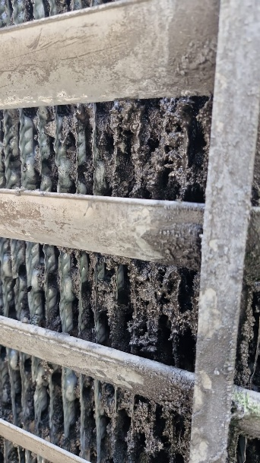

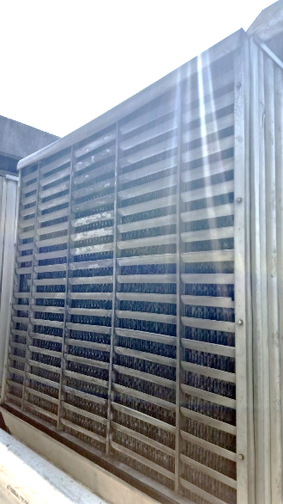
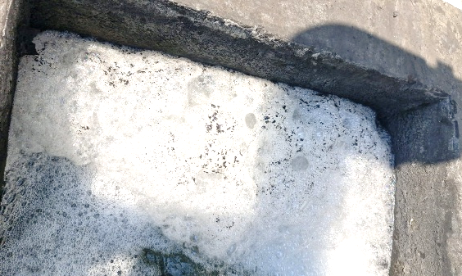
BACKGROUND
Supporting / Capex Non FS
Kualitas air Cooling Tower 1
Cooling Tower
Kerak di filler yang sudah mengeras, sehingga filler mudah pecah
TDS Air rata-rata 1.446 mg/L
Filler
Kerak & lumut menempel di dinding
Kerak yang terlepas setelah penambahan chemical pembersih

Slide 7
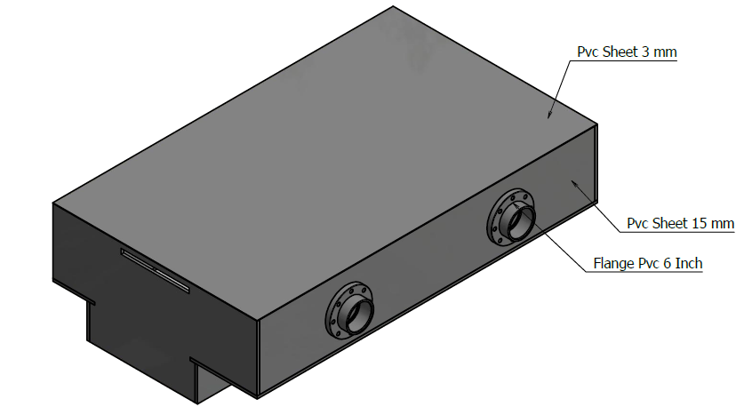
BACKGROUND
Supporting / Capex Non FS
Filtrasi air Cooling Tower 1
Kondisi air terbaik

Slide 8
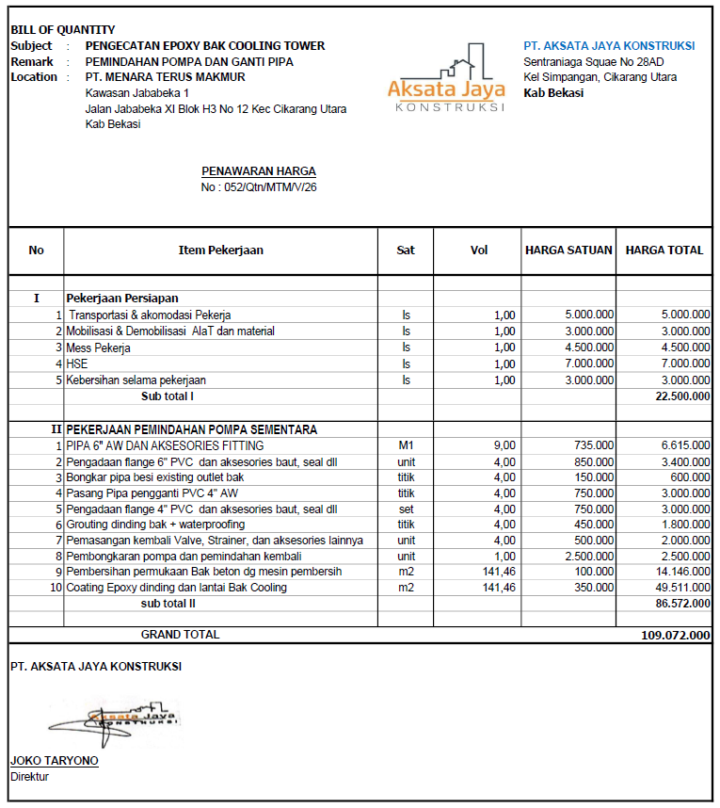
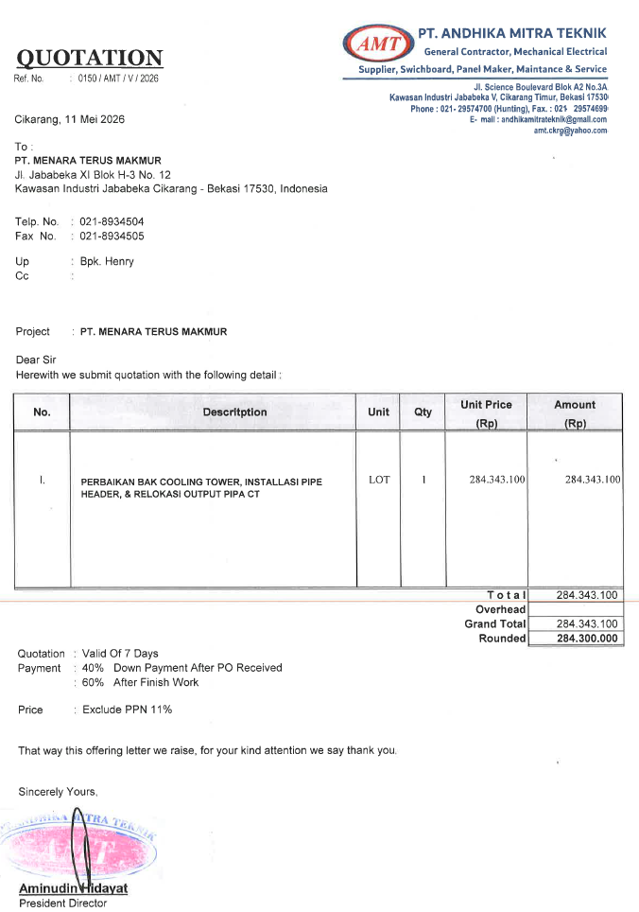
Quotation
Supporting / Capex Non FS
ESTIMATION

